Slide 1

Management podpůrných procesů 2
I cvičení

Slide 2

Náplň cvičení
1] Manažerské nástroje
-SWOT analýza
2] Metody vícekriteriálního rozhodování
Bodovací metoda
Alokace 100b
Metoda preferenčního pořadí
Metoda váženého průměru
Příklady
3] Postup pro případovou studii

Slide 3
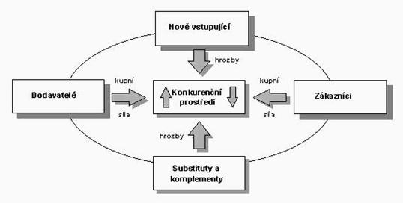
1.Manažerské nástroje strategického řízení
Široké spektrum uplatnění – včetně facility managementu
Při správné aplikaci vhodných nástrojů umožňují získat konkurenční výhodu – výběr vhodného dodavatele služeb (účetnictví, správa majetku, úklid apod.)
Je důležité se zaměřit na strategickou analýzu

Slide 4
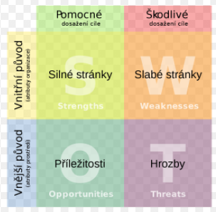
SWOT analýza
Nástroj pro analýzu vnitřního prostředí společnosti
V rámci výběru vhodného dodavatele umožňuje správně určit silné a slabé stránky a zároveň posoudit příležitosti a hrozby pro budoucí spolupráci
Zodpovědnost – odd. nákupu, logistiky (strategický nákup

Slide 5
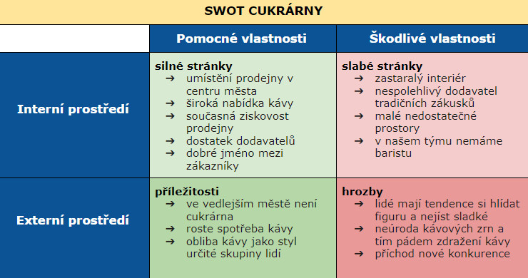
Příklad SWOT

Slide 6
2.Metody vícekriteriálního rozhodování
Je potřeba udělat rozhodnutí
Máme více variant řešení
Při vícekriteriálním rozhodování posuzujeme více variant na základě aplikace vhodných metod operační analýzy (široké spektrum přístupů)
Př.: Aplikace statistiky, pravděpodobnosti, rozhodování za nejistoty a neurčitosti

Slide 7
Bodovací metoda
1-5 / 1-10 / 1-100 / aj.
Musí být stanovená min. a max. hodnota
Pořadí dle objektivních podkladů (výsledky analýzy, statistika, matematický výpočet)
nebo
Pořadí dle subjektivního hodnocení (manažerské rozhodování)

Slide 8
Alokace 100b
Máme 100b, které rozdělíme mezi varianty řešení
Vhodné pro dotazníky z oblasti kvality – audity
Každá položka auditu je za určitý počet bodů (splnil x nesplnil)

Slide 9
Preferenční pořadí
1., 2., 3., ….. N
Pořadí dle objektivních podkladů (výsledky analýzy, statistika, matematický výpočet)
nebo
Pořadí dle subjektivního hodnocení (manažerské rozhodování)

Slide 10
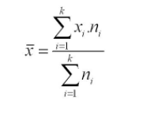
Metoda váženého průměru
x – kritérium
n – váha hodnocení
Vážený průmer

Slide 11
Scoring model
kritéria | Váha (1-10) | DODAVATEL 1 | DODAVATEL 2 | … | DODAVATEL n
1 | 7 | 5 | 7 |  | 6
2 | 5 | … | … |  | …
… | 4 | … | … |  | …
n | 10 | .. | … |  | …
CELKEM: | - | 1.2 | 1.6 |  | 1.4

Slide 12
Zadání
Outsourcing podpůrných procesů
Vyberte jeden pravidelný nebo jeden jednorázový podpůrný proces v rámci Vašeho podnikání, u kterého budete uvažovat o outsourcingu (např. úklid, účetnictví, správa majetku, logistika apod.). Stanovte požadavky ke službě - frekvence, obsah práce, čas, finanční rozpočet). Stanovte KPI (min. 5), na základě kterých budete outsourcing hodnotit.
Vyberte minimálně tři společnosti k výběrovému řízení.
Stanovte minimálně tři kritéria hodnocení (např. kvalita, cena, časová náročnost apod.). Proveďte výběr a sestavte časový harmonogram realizace, vydefinujte klíčové milníky a vytvořte komunikační plán

Slide 13
Postup pro řešení 1.případové studie
Výběr jeden pravidelný nebo jeden jednorázový podpůrný proces
  Stavební práce (úprava oken, střecha, zateplení, fasáda, nový chodník,..)
  Služby (úklid, oprava, vodo-topo, nákup kancelářských potřeb, bezpečnostní agentura)
  Finance (účetnictví a daně, správa majetku)
  Doprava (logistika)
  Výroba (externí firma)
  Potravinářství (pivo, obědy,…)
  Cestovní ruch (hotely, letenky,…)
  Definujte požadavky ke službe (časový rozsah, finanční rozpočet, …)
  Definujte KPI´s (plnění termínů, kvalita, počet reklamací, slevy, reakční doba, počet úrazů, proecntuální úspěšnost, redukce nákladů,…)
  Vyberte 3 společnosti pro každý proces (celkově tedy 6 dodavatelů)
Kritéria hodnocení (min. 3)
  Cena
  Časová náročnost
  Včasnost dodávek
  Vzdálenost dodavatele
  Kvalita (certifikáty)
  Úroveň služeb
  Množstevní slevy
  Flexibilta na změny
  Stabilita

Slide 14
Postup pro řešení 1.případové studie
Alokace vah kritérií (př.:1-10, kde 1=min a 10max)
4. Metoda váženého průměru
5. Sestavení scoring modelu
Výsledné preferenční pořadí (nejlepší vs. nejhorší)
Sestavení časového harmonogramu a klíčových milníků
Tvorba komunikačního plánu

